Slide 1
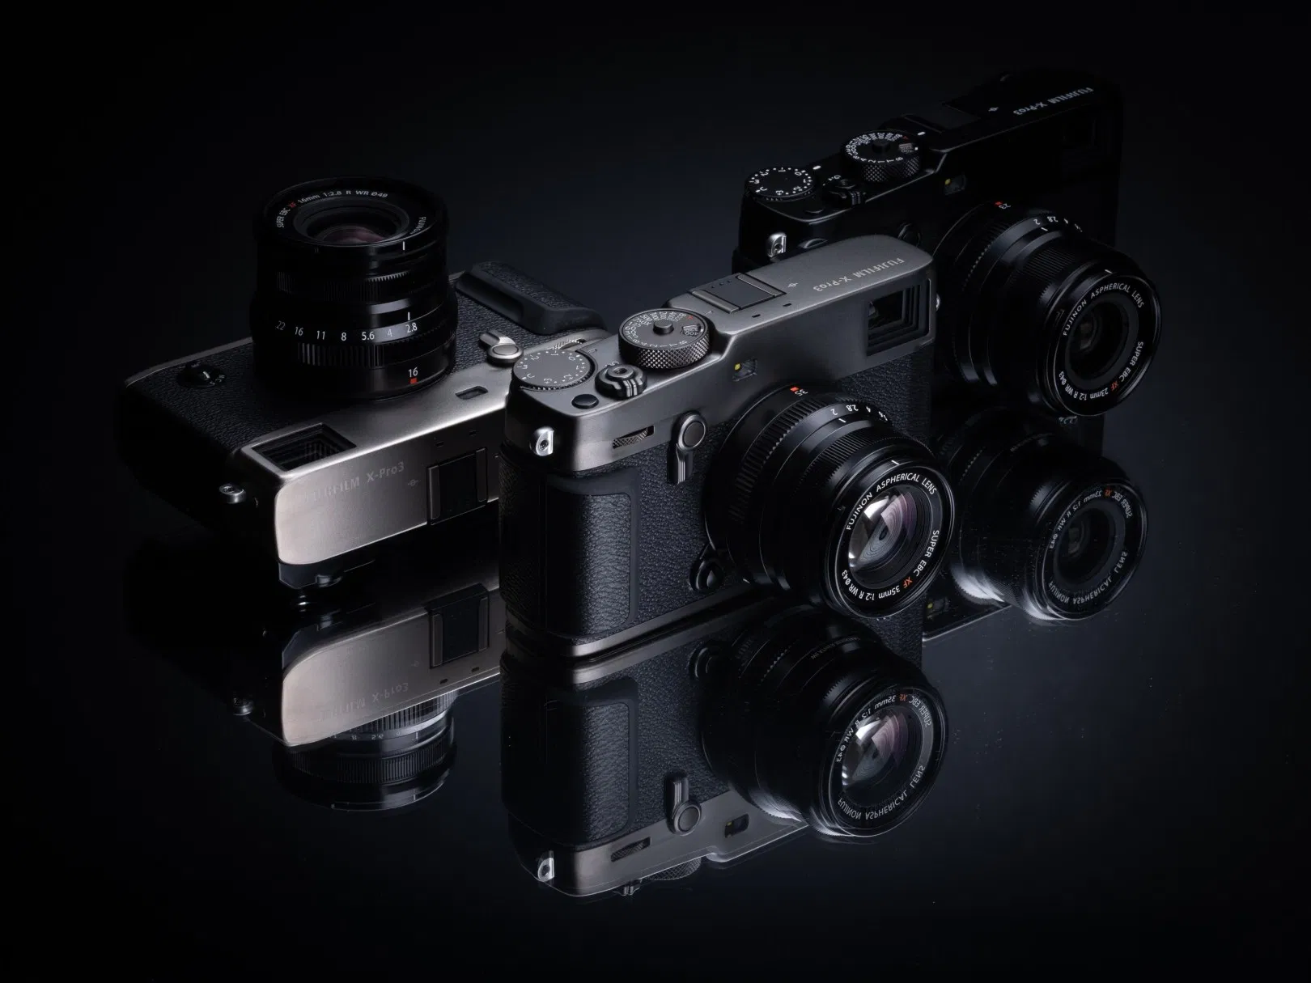
X-PRO3
107590049 資工二 黃澤然

Slide 2
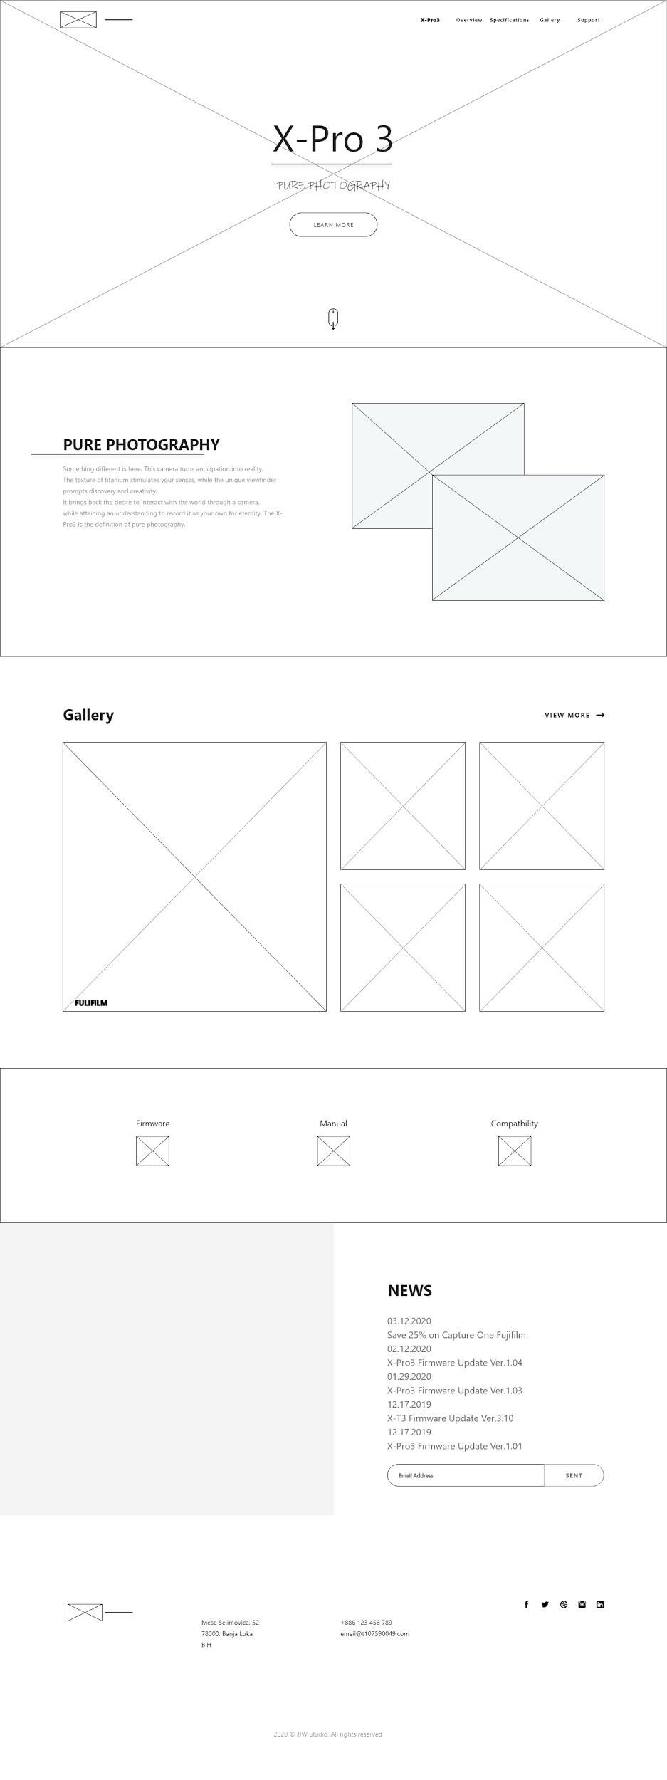
1
主導覽列
產品圖片
2
支援訊息
新聞
機身特徵
3
功能導覽
相機樣本圖片
1 LOGO
2 支援連結
3 社群網站連結

Slide 3
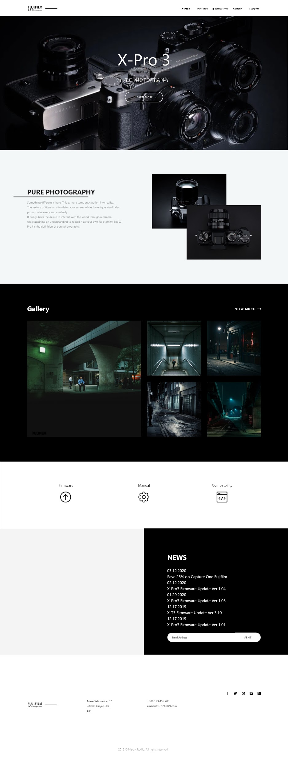
色彩
#000000(R:0 G:0 B:0)
#FFFFFF(R:255 G:255 B:255)
使用了黑白兩種對比色，使線條跟黑色區塊來構成畫面的立體感，有強烈的簡約感。

